Slide 1


Trg hrvatskih velikana (Rondo) u Mostaru
Povijest i suvremene perspektive obilježavanja središnjih gradskih površina s naglaskom na problemu javne skulpture
Sanja Zadro
kandidatkinja na Poslijediplomskom doktorskom studiju povijesti umjetnosti (Filozofski fakultet Sveučilišta u Zagrebu)

Slide 2
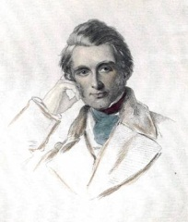
Snaga razvoja svih naroda kroz povijest bila je mjerljiva njihovom ljubavlju prema predstavljačkim umjetnostima. To se posebno odnosi na kiparstvo i dramu, tu skulpturu koja živi i govori. U slučaju antičke Grčke snaga naroda vidljiva je iz obiju umjetnosti.
U djetinjstvu je naroda, naime, kao i u svakom djetinjstvu, uz ljubav prema stvaranju, uvijek prisutna i ljubav prema pretvaranju. Ne oduševljava ga samo glumljenje radi scene, nego i glumljenje zbog same glume. Dramu stoga odlikuje više strasti u izvedbi, ona očekuje više posvećenosti i uživljavanja. Kad je njezin razvoj na vrhuncu, snaga naroda je također na vrhuncu. Kiparstvo pak uvijek zahtjeva pokoravanje strogom zakonu i njegov je razvoj također dokaz da narod ubrzano i živo napreduje. Apatičan, slab i dekadentan narod nikad se ne može podičiti izvrsnim kiparstvom. Drama mu može i ostati ljupka i duhovita, ali je kiparstvo u vremenu opadanja uvijek bezvrijedno.
John Ruskin (1819. – 1900.)
Britanski pisac, teoretičar i kritičar umjetnosti, esejist, sociolog, književni kritičar i sveučilišni profesor povijesti umjetnosti na Oxfordu. Jedan od mislioca XIX. stoljeća koji je, s jedne strane, bio povezan s romantičarskim pokretom, a s druge je motivirao reformu umjetničkoga obrta temeljenu na ideji moralne reforme društva započetu radom Williama Morrisa i Arts&Crafts pokreta)

Slide 3
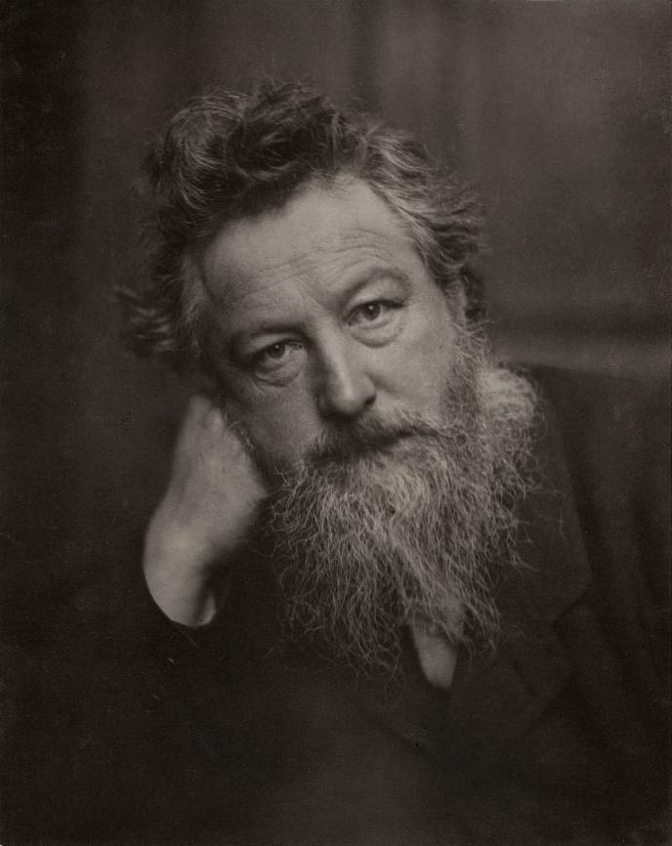
Umjetnost za mene, a nadam se i za vas, predstavlja nešto ozbiljno. Stoga nipošto ne smije biti isključena iz svega što zaokuplja vaše misli. To je nešto o čemu svaki ozbiljan i razuman čovjek mora imati svoje mišljenje.
William Morris (1834. – 1896.)
Britanski pisac i društveni aktivist, dizajner i teoretičar dizajna, idejni pokretač Arts&Crafts pokreta zasnovanoga na zamisli reforme društva uslijed industrijske revolucije zasađivanjem umjetničkoga obrta na nove moralne temelje koji bi uz kriterij funkcije uzeli u obzir i estetsku i socijalnu dimenziju proizvodnje odnosno manufakture.

Slide 4
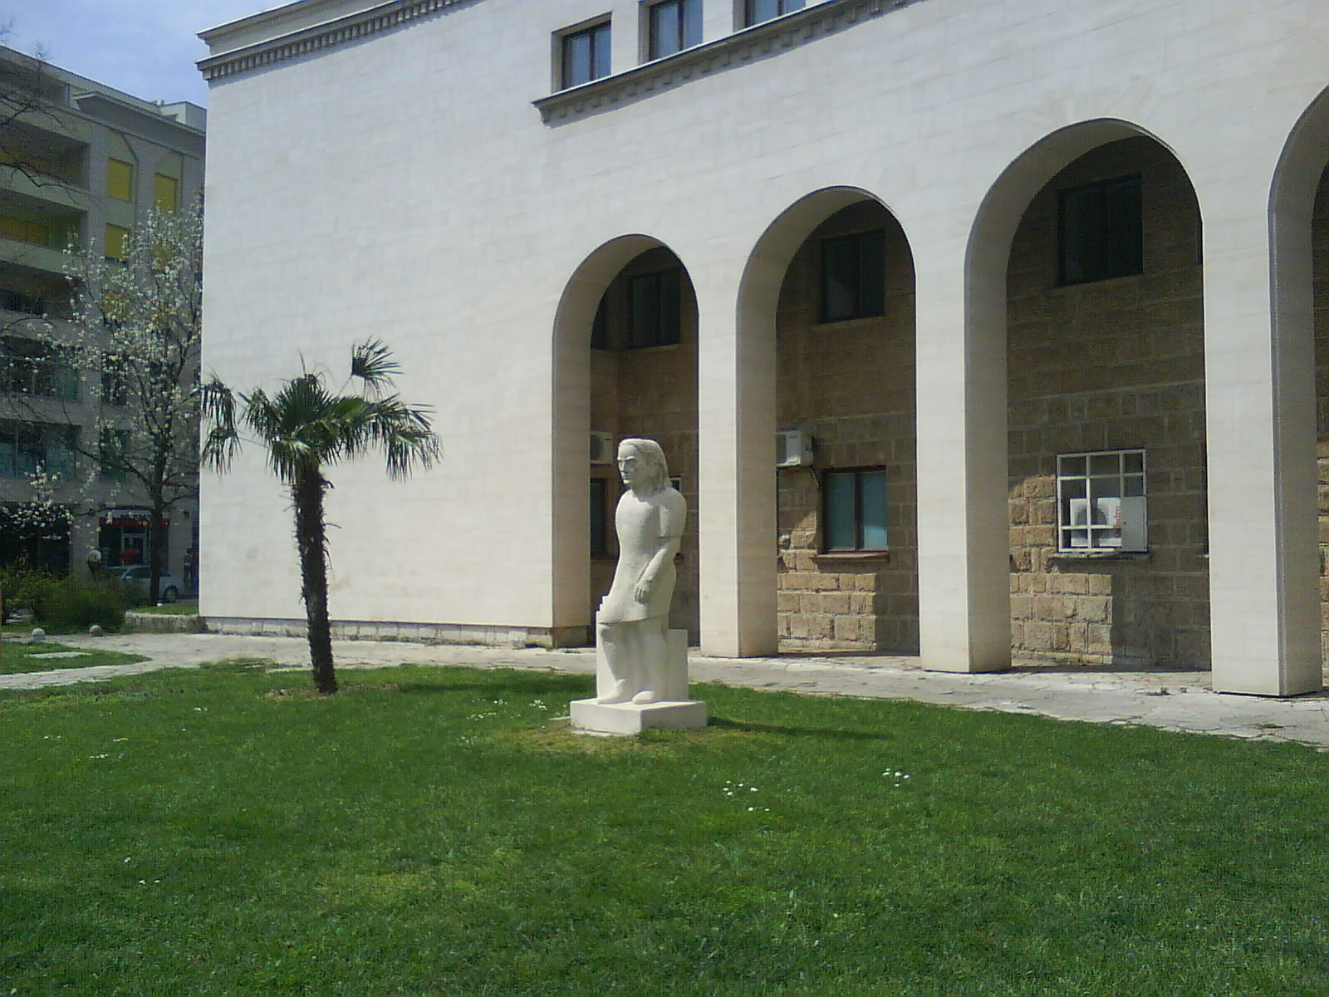
Šime Vidulin : spomenik Marku Maruliću ispred Hrvatskoga doma Herceg Stjepan Kosača u Mostaru, 2005.

Slide 5
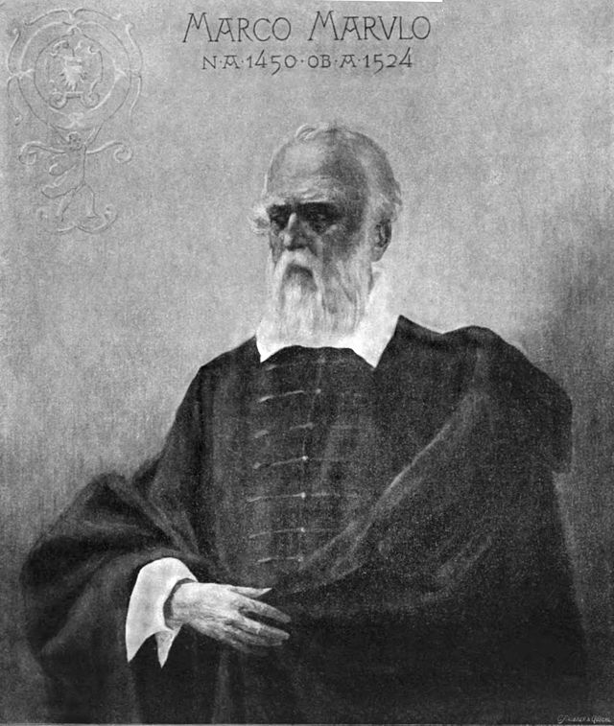
Marko Marulić (1450. – 1524.)
Hrvatski književnik, latinist, prevoditelj, humanist europskoga glasa i utjecaja.
Najviše je pisao na latinskom, ali mu je opus na hrvatskom jeziku toliko značajan da mu je priskrbio titulu „oca hrvatske književnosti”. Nekolicinu djela napisao je na talijanskom. Autor je niza proznih i pjesničkih tekstova, moralno-teoloških i kulturnopovijesnih rasprava, propovijedi i epova. Prevodio je s latinskog i talijanskog na hrvatski te s hrvatskog i talijanskog na latinski.
Najznačajnije djelo na hrvatskom jeziku mu je biblijsko-vergilijevski ep Judita (prvo izdanje 1521.).
Ostala djela na hrvatskom jeziku: biblijska poema Suzana, bogat korpus nabožne i moralističke poezije (Molitva suprotiva Turkom, Tuženje grada Hjerosolima)
Ključna djela na latinskom jeziku: religiozni junačko-povijesni ep Davidijada, moralistički spis De institutione bene vivendi per exempla sanctorum (Pouke za čestit život prema primjerima svetaca)

Slide 6
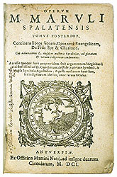
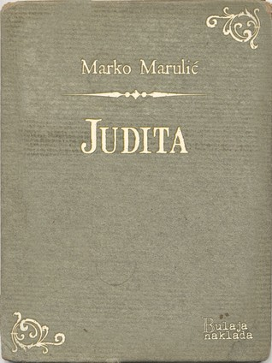
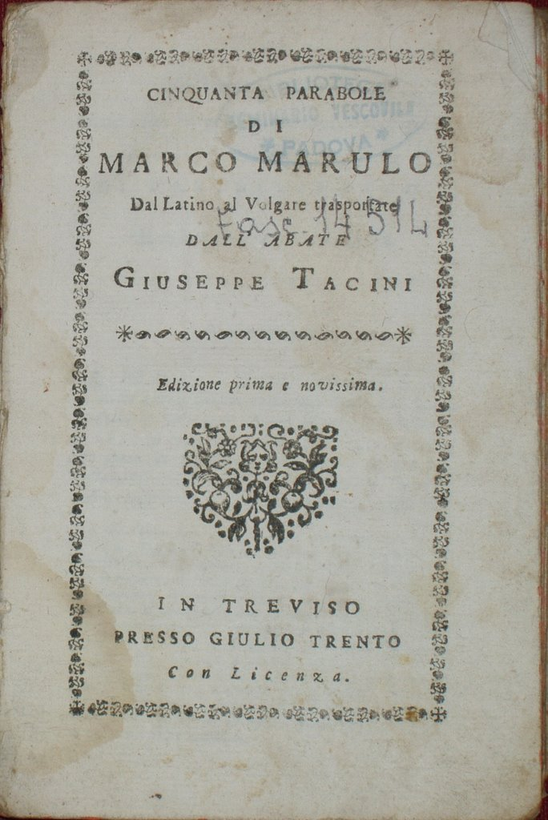
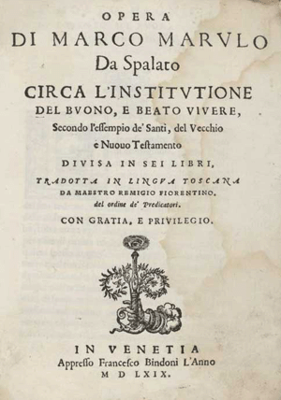

Slide 7
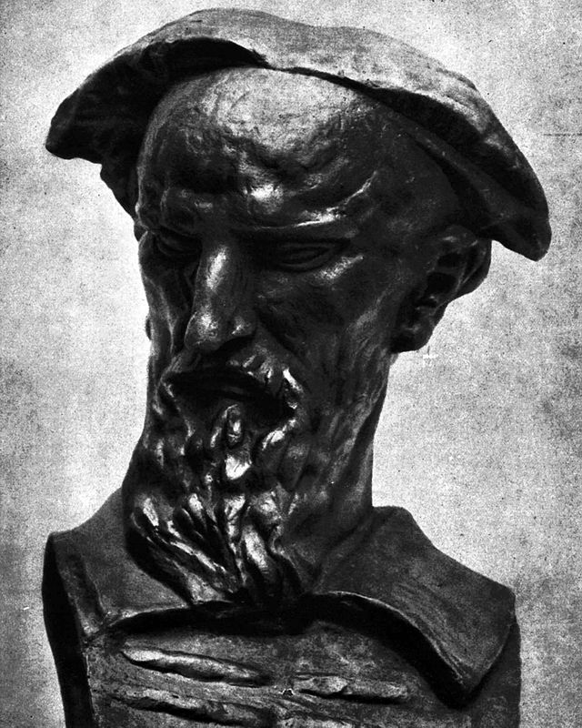
Ivan Meštrović: Marko Marulić, bronca, 1924.

Slide 8
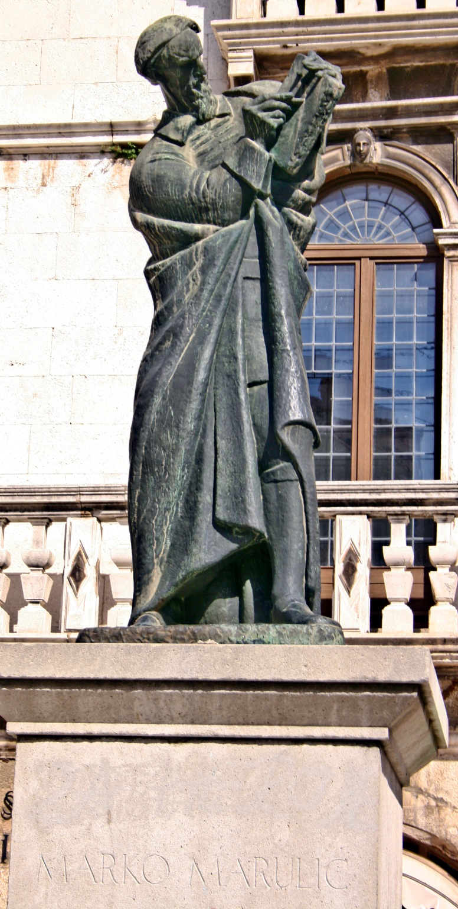
Ivan Meštrović: Spomenik Marku Maruliću u Splitu, 1925.

Slide 9
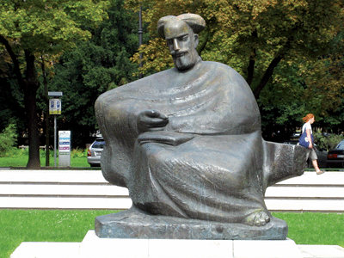
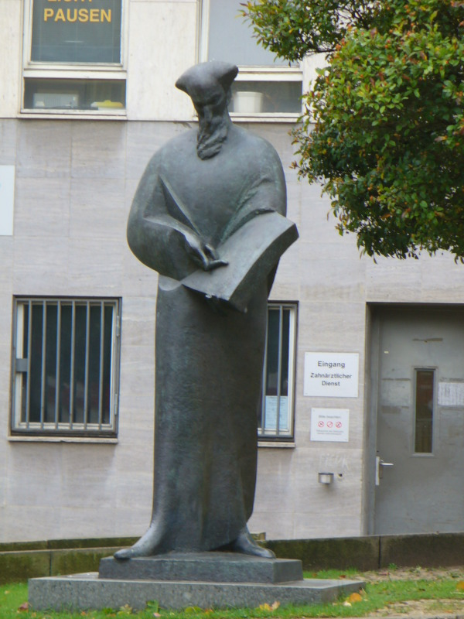
Vlado Radas: Spomenik Marku Maruliću na Marulićevom trgu u Zagrebu iz 1999.
Slavomir Drinković: Spomenik Marku Maruliću iz 2000., Julius-Morgenroth Platz, Berlin

Slide 10
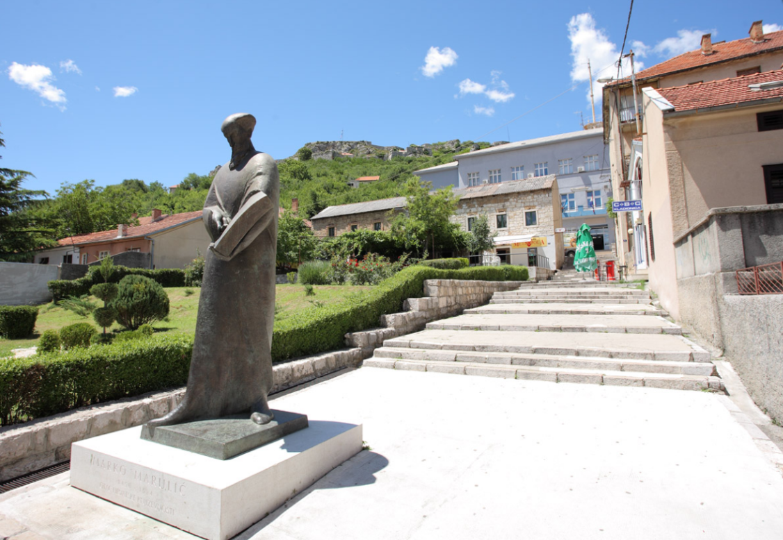
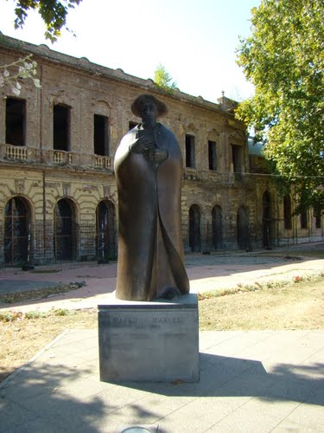
Slavomir Drinković: spomenik Marku Maruliću ispred Veleučilišta Marko Marulić u Kninu, 2005.
Vasko Lipovac: spomenik Marku Maruliću u Vukovaru, 2006.

Slide 11
Predloženi kriteriji valorizacije
Skulptura u javnom gradskom prostoru
Materijal
Vještina obrade
Estetske kvalitete
Dimenzije
Pozicioniranje
Simbolička uloga u kontekstu ambijenta
Pozitivan ili negativan potencijal za postajanje dijelom kolektivne memorije vezane uz jedno razdoblje urbane povijesti

Slide 12
Šime Vidulin : spomenik Marku Maruliću ispred Hrvatskoga doma Herceg Stjepan Kosača u Mostaru, 2005.

Slide 13
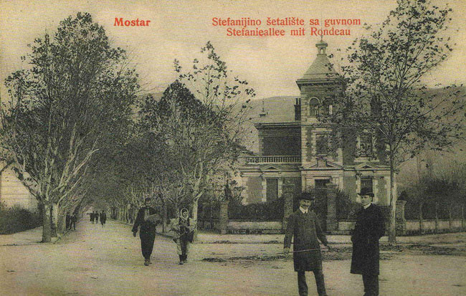
Povijest i urbanistička regulacija javne gradske površine s kojom je skulptura u interakciji
Austrougarski kružni tok prvotno vezan uz aleje sa stambenim četvrtima
Izvorna Arhitektura: kasnohistoricističke i secesijske privatne kuće mahom u vlasništvu gradskih uglednika
danas: ključno sjecište prometnih pravaca u urbanoj infrastrukturi

Slide 14
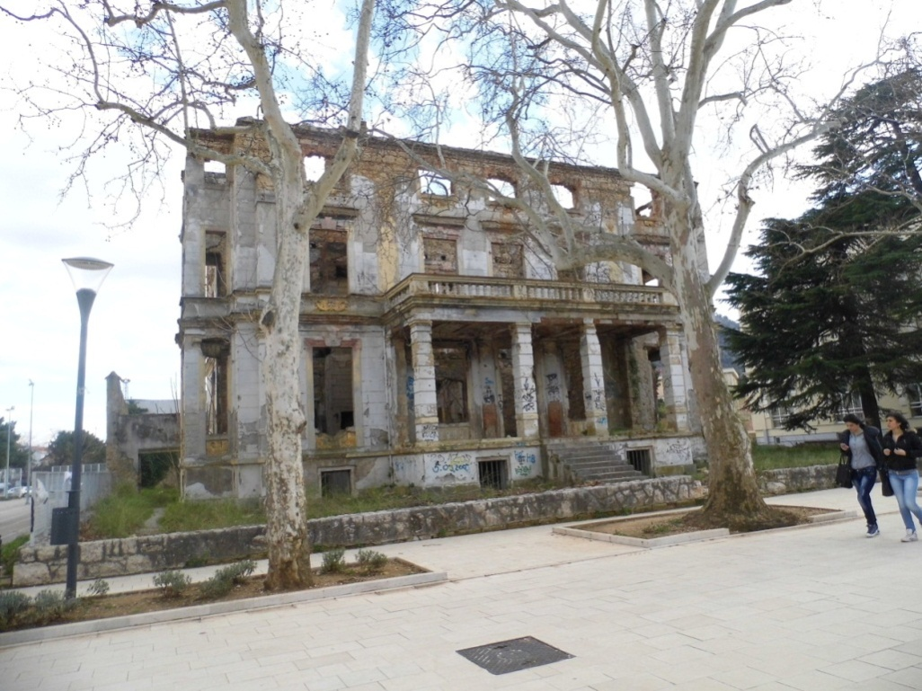
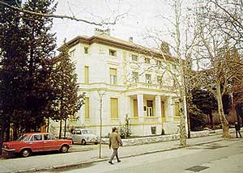
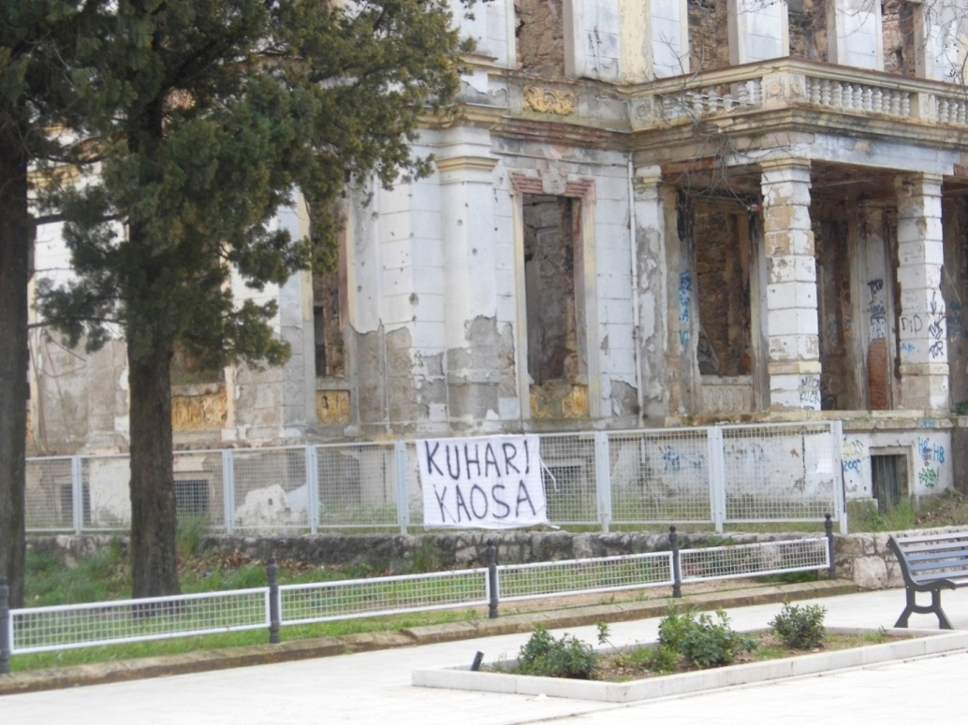
Reprezentativna arhitektura privatne namjene s kraja XIX. i početka XX. stoljeća
Stambena vila gradonačelnika Mujage Komadine, kasnije Sveučilišna knjižnica; izvorni izgled i današnje stanje.

Slide 15
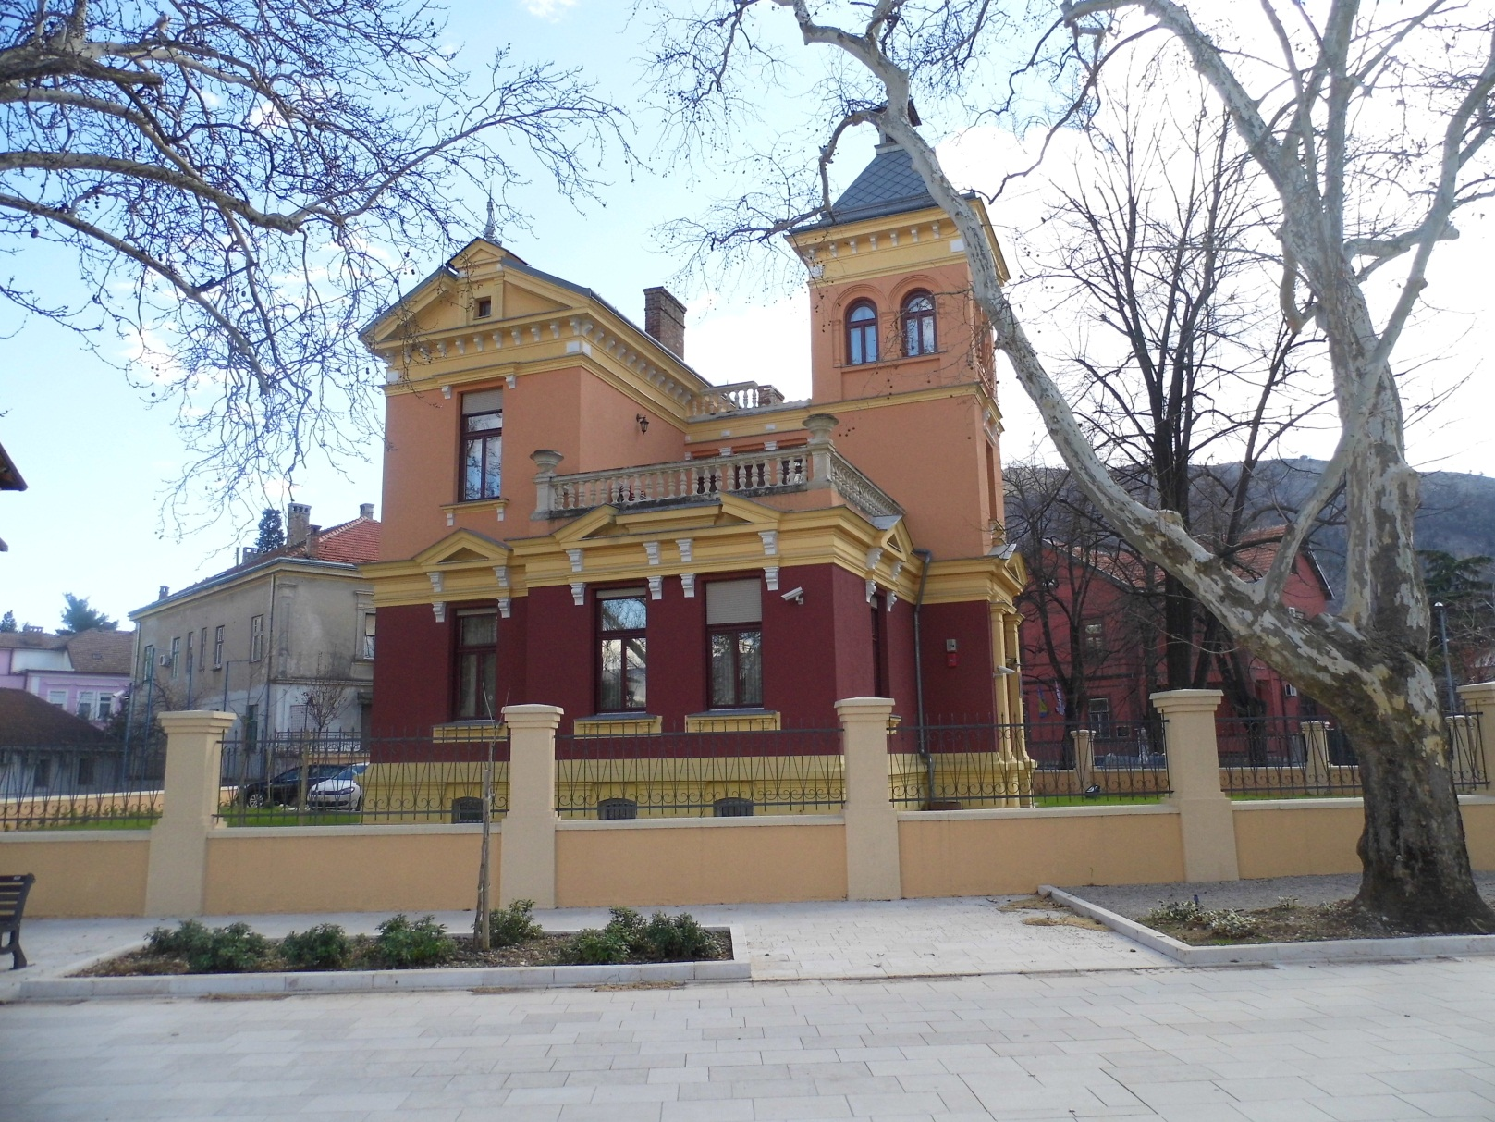
Najraniji primjerak stambene arhitekture u zoni okolice Rondoa, vila sagrađena za bečkoga tvorničara Eduarda Fesslera 1897.

Slide 16
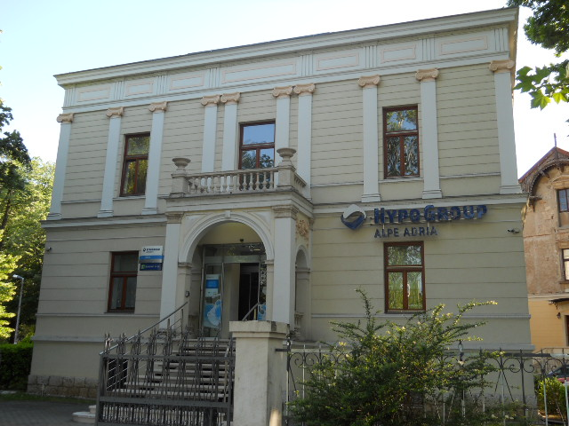
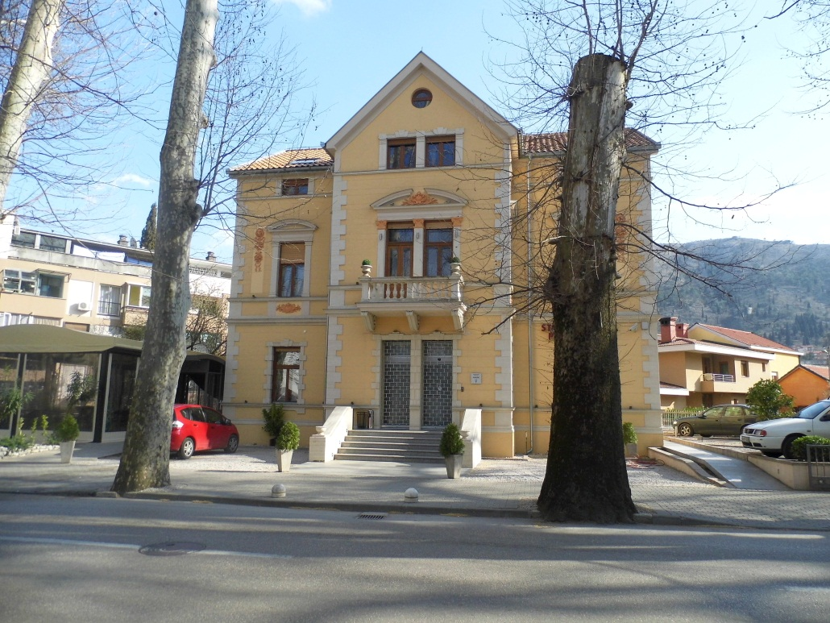
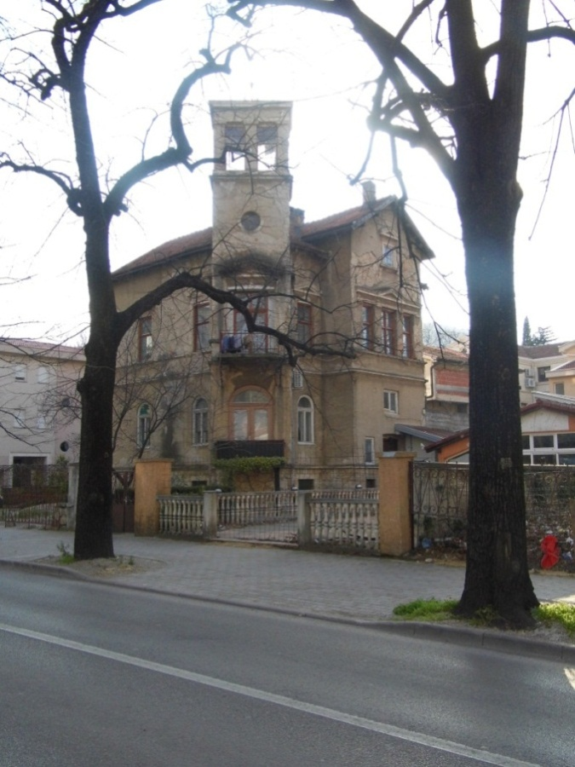
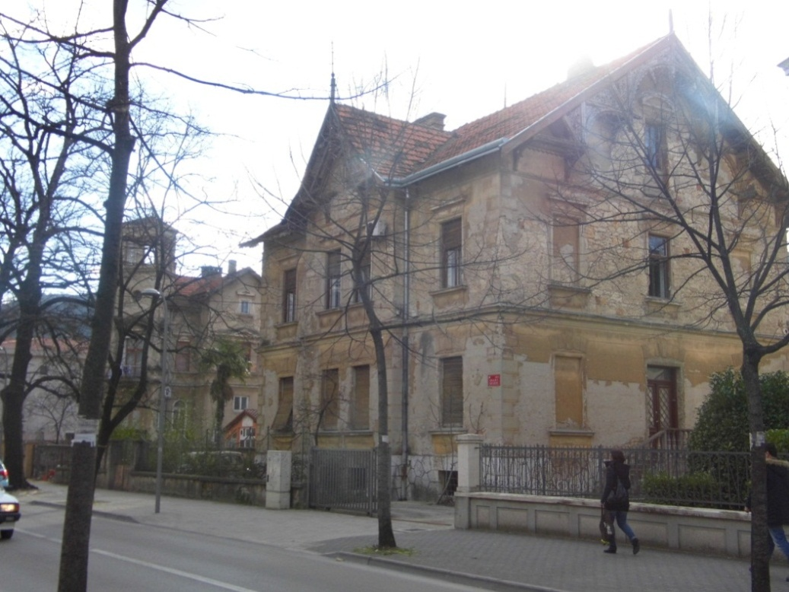

Slide 17
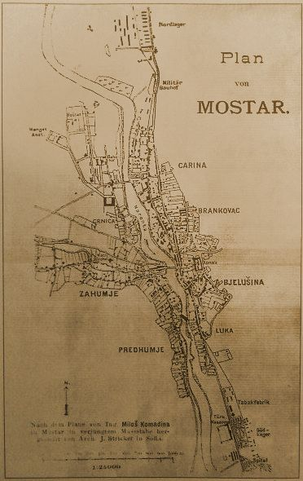
Godine 1897. gradski inženjer i istaknuta javna ličnost Mostara na prijelazu stoljeća, Miloš Komadina razradio je regulacijski plan prometne mreže oko trga Rondo što će predstavljati okosnicu izgradnje stambenih četvrti u ulicama koje se radijalno šire iz kružne površine trga.
Stephanie Allee i Liska ulica probijene su odmah nakon regulacije središnjega prostora trga, a ostale 4 u prvim desetljećima XX. stoljeća.
Miloš Komadina: plan Mostara, kraj 1880-ih/početak 1890-ih

Slide 18
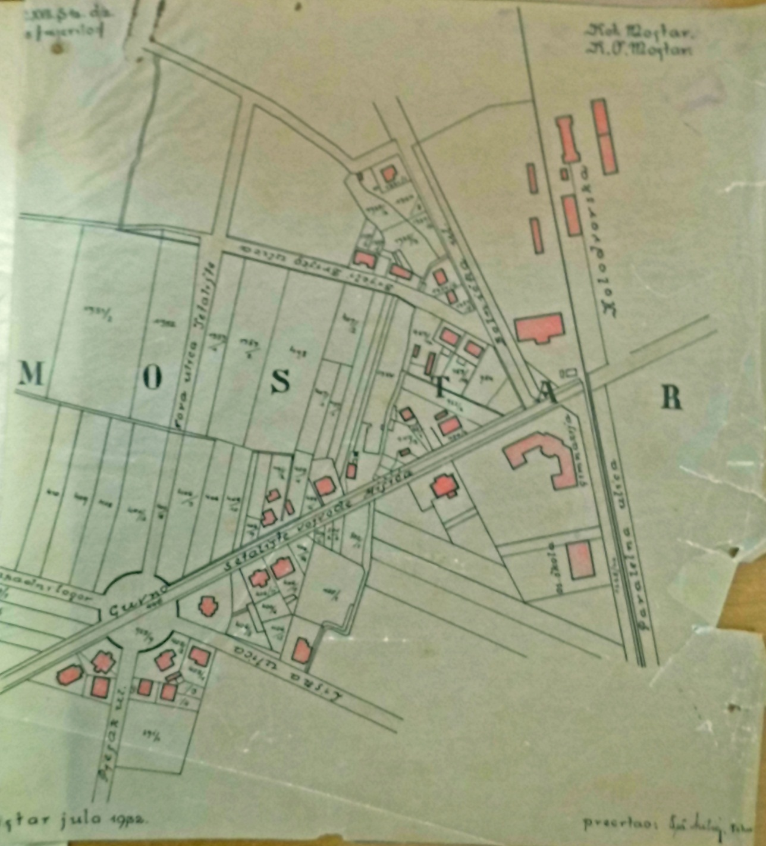
Dušan Milić (član Građevinske sekcije Tehničkoga odjeljenja Mostar): sačuvani dio karte ovoga dijela grada iz srpnja 1932.

Slide 19
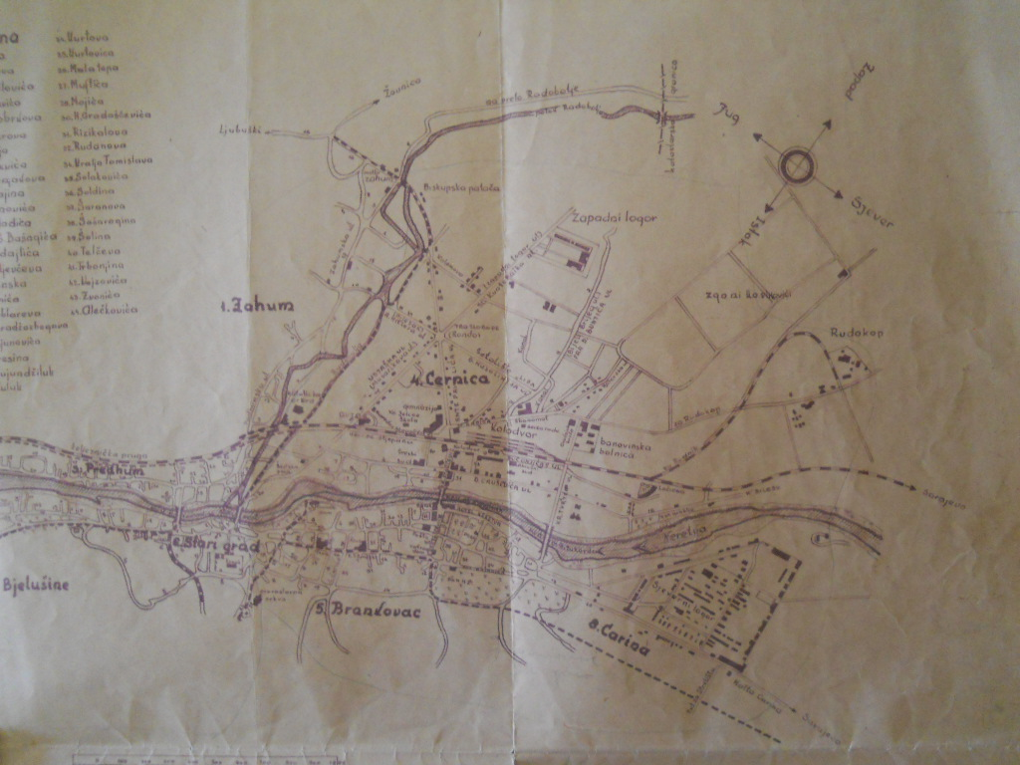
Miroslav Loose (Građevno-tehničko odjeljenje Gradskoga poglavarstva u Mostaru): karta Mostara iz 1942.

Slide 20
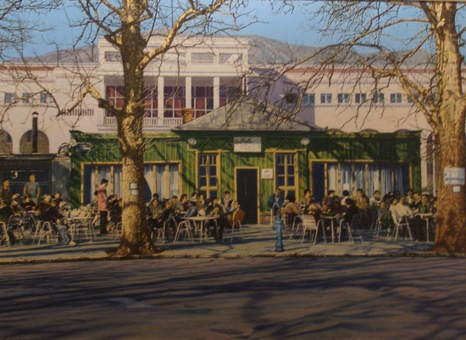
Kultno mostarsko okupljalište nakon izgradnje Kulturnoga doma prema projektu Reufa Kadića (1959./1960.), kasnije izmjene: Romeo Tiberio, Izudin Mahmutspahić
Danas: Hrvatski dom Herceg Stjepan Kosača

Slide 21
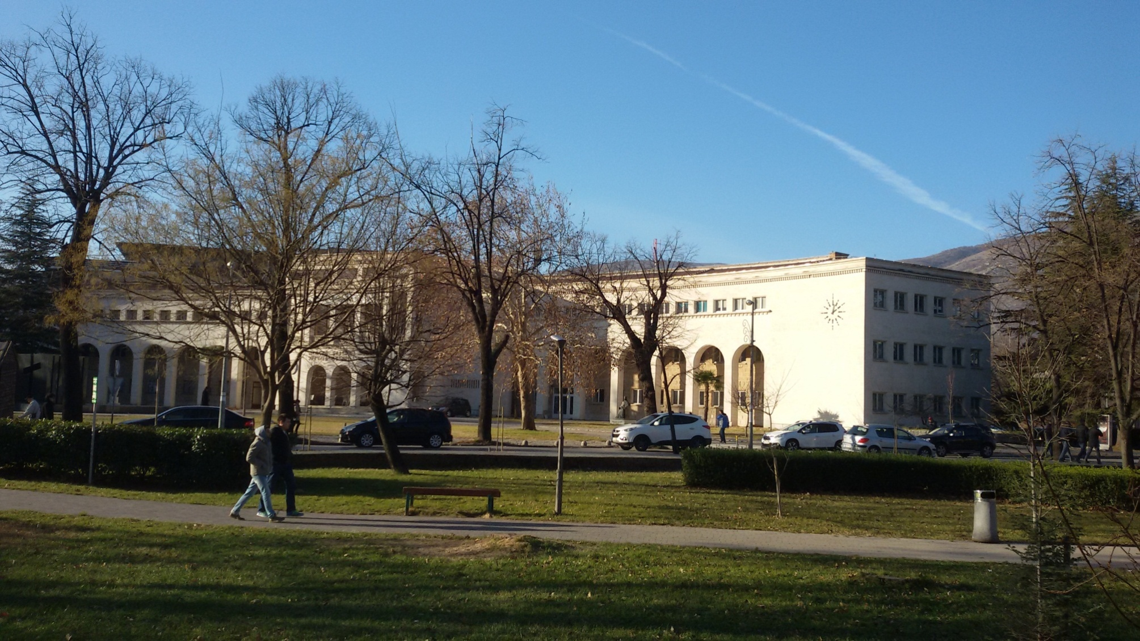

Slide 22
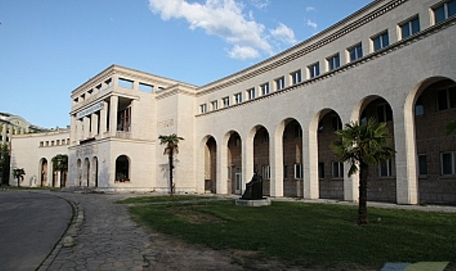
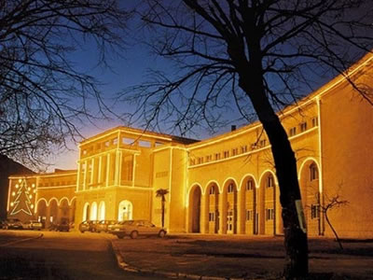
Reprezentativna javna arhitektura uspjelo obilježava središnju gradsku površinu

Slide 23
Predloženi kriteriji valorizacije
Odavanje počasti osobama i događajima na središnjim javnim površinama
Značaj povijesne osobe/događaja – uloga u povijesti naroda/grada
Jasnoća, smislenost vizualnoga i prostornoga funkcioniranja spomenika
Logika odnosa prema toponimiji/uličnoj nomenklaturi i/ili simbolici mjesta na koje se skulptura postavlja
Logika funkcioniranja spomenika u urbanom ambijentu
Istaknutost spomenika u odnosu na okolinu
Kvaliteta umjetničke izvedbe
Dostojanstvenost/doličnost u prikazu

Slide 24
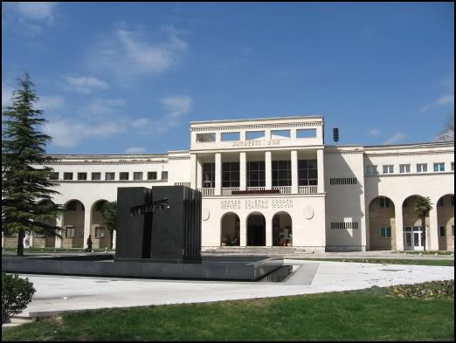
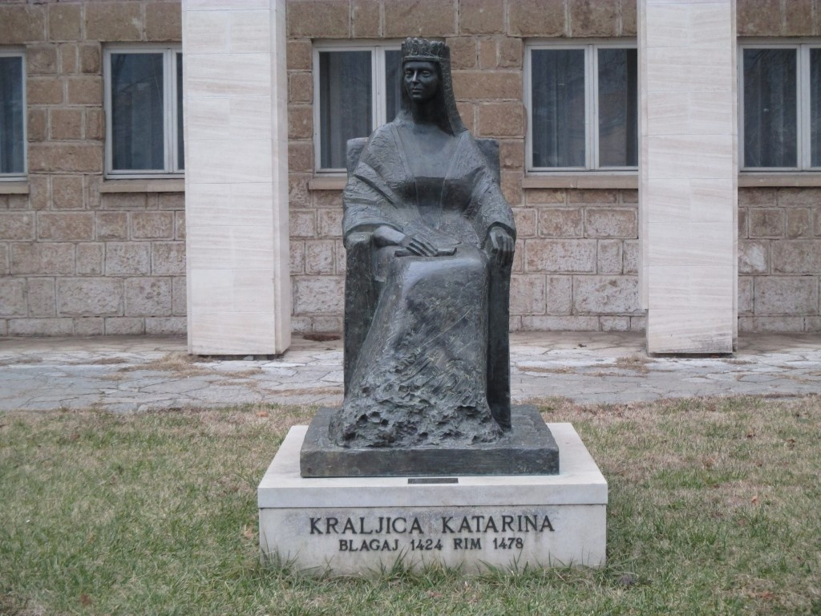
Na Trgu hrvatskih velikana, uz spomenik Marku Maruliću s lijeve strane glavnoga ulaza, postavljeni su i spomenici poginulim hrvatskim braniteljima u središtu trga i kraljici Katarini Kosači s desne strane glavnoga ulaza
Koja je funkcija ove površine u vizualnoj memoriji stanovnika Mostara s obzirom na njezinu povijest i značaj u urbanoj infrastrukturi?

Slide 25
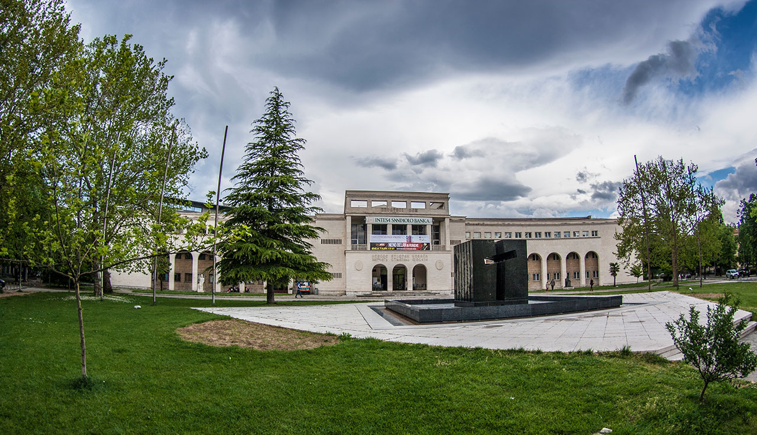


Spomenik Marku Maruliću
Spomenik Katarini Kosači
Spomenik poginulim hrvatskim braniteljima
Izvor fotografije: http://kosaca-mostar.com

Slide 26
Zadovoljava li spomenik Marku Maruliću kriterije valorizacije koji su postavljeni s obzirom na značaj mjesta u urbanom krajoliku i funkcije javne skulpture u prostoru?

Slide 27
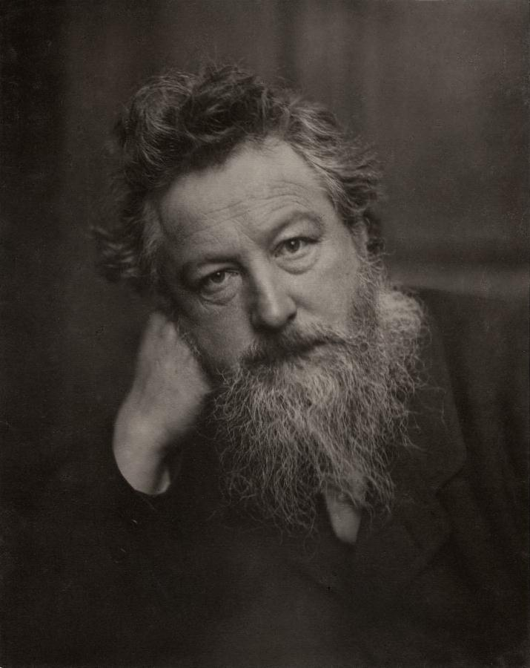
To je nešto o čemu svaki ozbiljan i razuman čovjek mora imati svoje mišljenje.
William Morris (1834. – 1896.)
Iz predavanja održanoga pred članovima Društva umjetnosti i Škole za dizajn u Birminghamu u veljači 1879.

